Slide 1

Banco de dados não relacional

Slide 2

MongoDB é um software de banco de dados orientado a documentos livre, de código aberto e multiplataforma, escrito na linguagem C++.[5] Classificado como um programa de banco de dados NoSQL, o MongoDB usa documentos semelhantes a JSON com esquemas.
O desenvolvimento de MongoDB começou em outubro de 2007 pela 10gen, atual MongoDB Inc., e sua primeira versão pública foi lançada em fevereiro de 2009.

Slide 3
Suas características permitem com que as aplicações modelem informações de modo muito mais natural, pois os dados podem ser aninhados em hierarquias complexas e continuar a ser indexáveis e fáceis de buscar.
O MongoDB implementa o modelo baseado em documentos, tem foco no tratamento de grandes volumes de dados e é ideal para grande parte das aplicações web.

Slide 4
MongoDB, o que o torna tão interessante?
Frequentemente, em um sistema relacional, temos uma tabela. E certamente possuímos colunas nesta tabela como, por exemplo, informações sobre a venda de um produto: código do produto, nome, quantidade vendida, nome do vendedor. Às vezes, é necessário acrescentar alguma outra informação e, para isto, é necessário utilizar um comando do tipo ALTER TABLE, para adicionar uma nova coluna.
No universo não relacional, com MongoDB, não é necessário fazer isto. Como este é orientado a documentos, cada um deles pode possuir um schema diferente. Isto faz com que o sistema seja facilmente adaptado conforme haja evolução, ou seja, quando é necessário fazer alguma mudança. O armazenamento sem esquema (schemaless) traz facilidades ao se lidar com dados não uniformes (dados que possuem conjuntos diferentes de campos). Em um ambiente relacional, no resultado de uma aplicação com dados não estruturados, geralmente termos muitas tabelas e muitas colunas, muitas delas esparsas (com muitos nulls) e isto torna a manipulação mais complicada. E esta é a grande vantagem de ter um modelo sem esquema.

Slide 5
Geralmente é utilizado em cenários onde os dados são voláteis e não necessitam de certos relacionamentos entretanto o modelo orientado a documentos pode ser ideal para trabalhar com alguns tipos de cenários e não indicados para trabalhar em outros (tais como transações financeiras por exemplo)

Slide 6
The New York Times
Usa o MongoDB para armazenar dados sobre atividades de compartilhamento social relacionados ao seu próprio conteúdo. Eles possuem o projeto Cascade na qual vizualiza as conversas que acontecem em torno do The New York Times, dando uma ideia de qual conteúdo é mais interessante pra quem o procura. NYT Criou o seu projeto em apenas duas semanas usando uma única instância do MongoDB.

Slide 7
Ebay
Uma das maiores empresas do mundo e ainda por cima tem um dos sites mais populares para venda. Por exemplo: é possível adquirir um produto usado nos Estados Unidos e recebe-lo no Brasil, portanto, é sempre uma boa opção.
A utilização do MongoDB permite que exista uma maior velocidade das tomadas de decisões e o problema é resolvido mais rapidamente. Para um site que precisa estar no ar para funcionar, essa é uma das melhores vantagens.
Assim como as grandes empresas que utilizam NoSQL citadas anteriormente, essa organização precisa de algo maior. Os bancos de dados relacionais não estavam mais dando conta do recado e era preciso mudar a visão da empresa.
Guardar todos aqueles dados dos itens, das compras e até mesmo de todas as vendas, não é algo muito simples. É adequado existir um cuidado e os bancos de dados NoSQL vão fornecer a opção de resolver esse problema com rapidez.

Slide 8
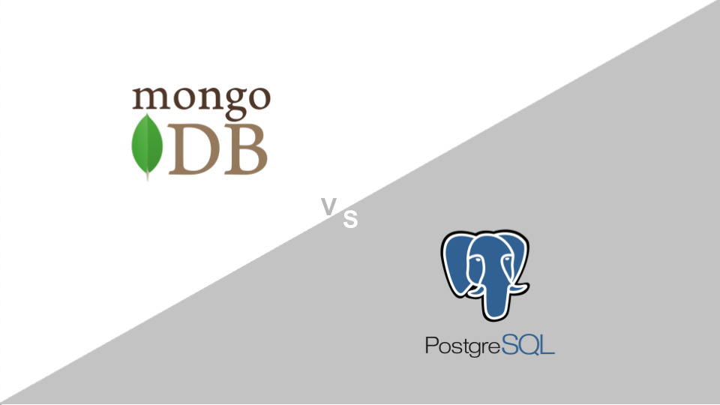

Slide 9
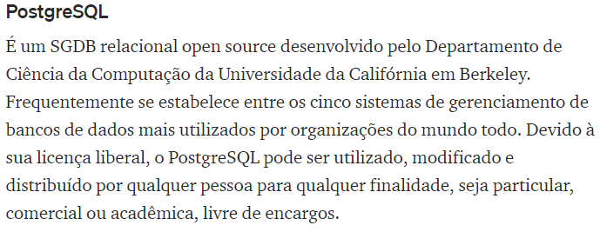
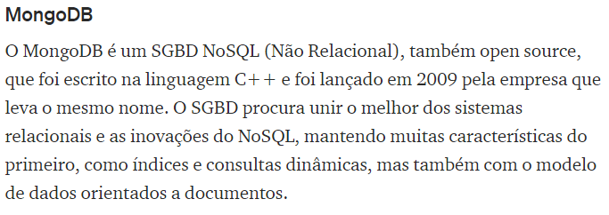


Slide 10
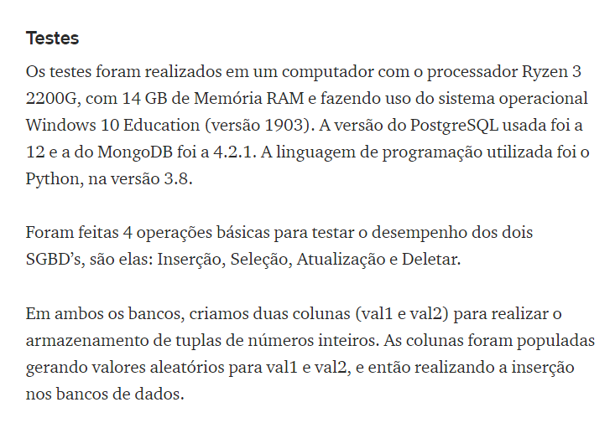
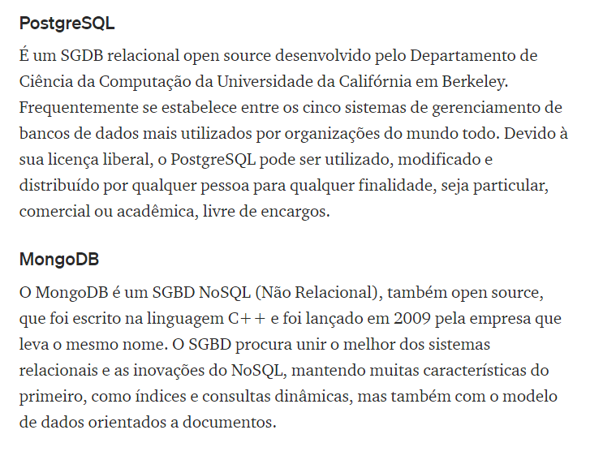

Slide 11
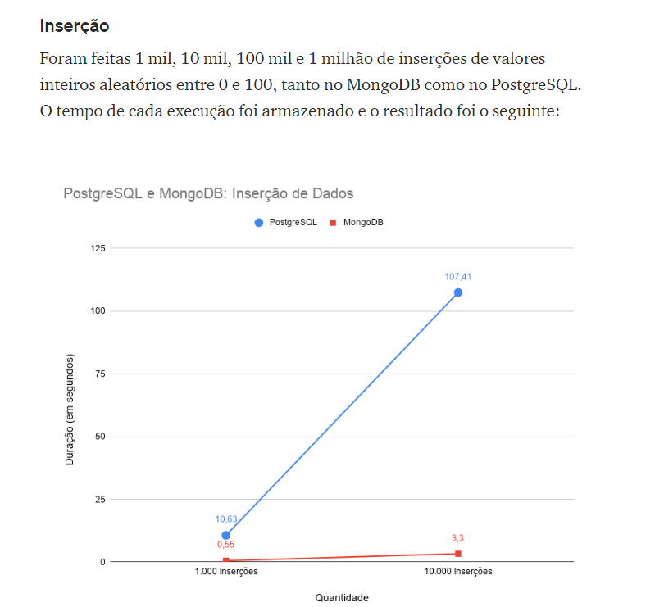

Slide 12
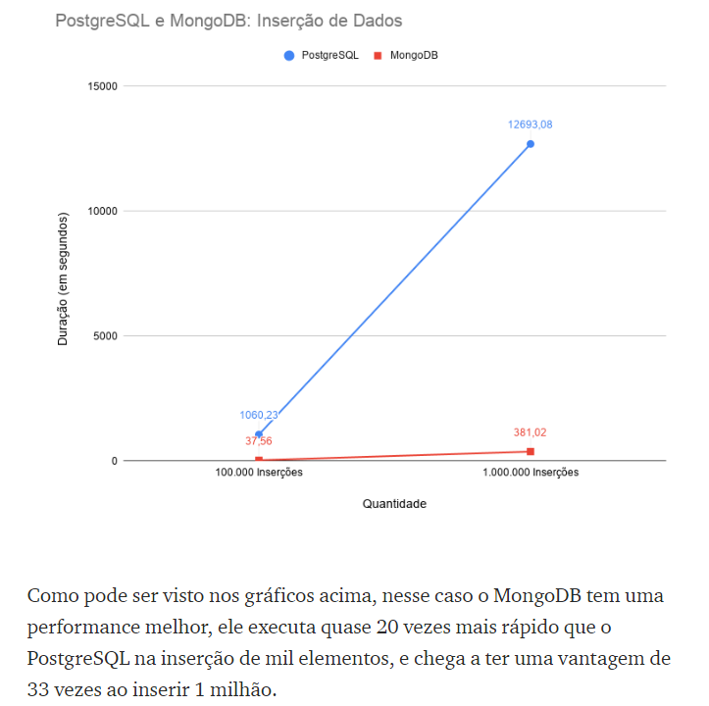

Slide 13
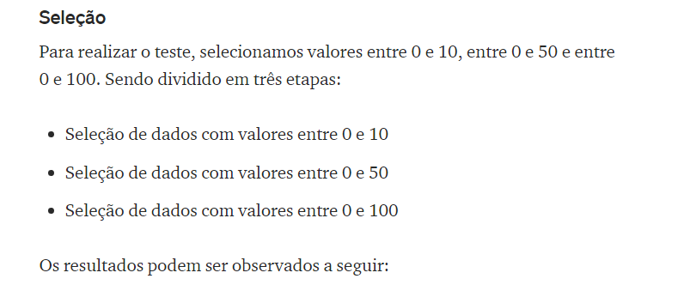

Slide 14
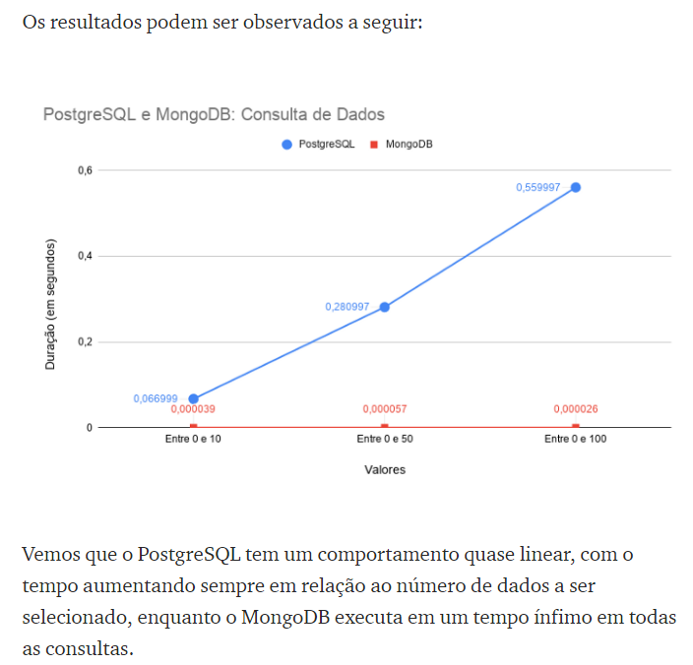

Slide 15
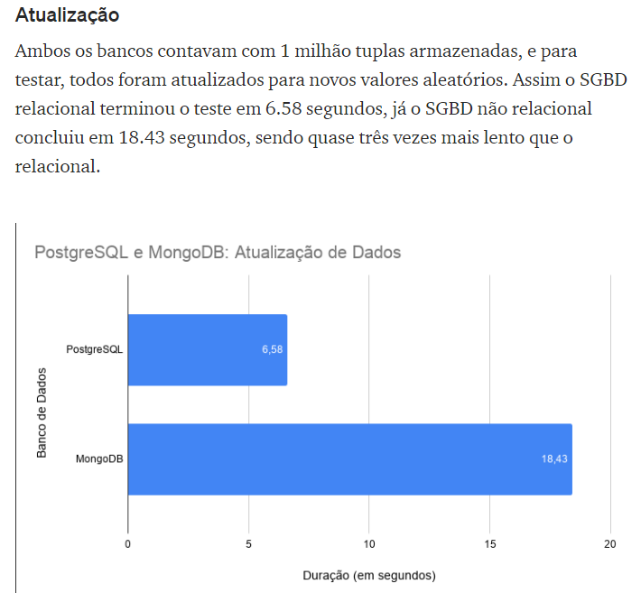

Slide 16
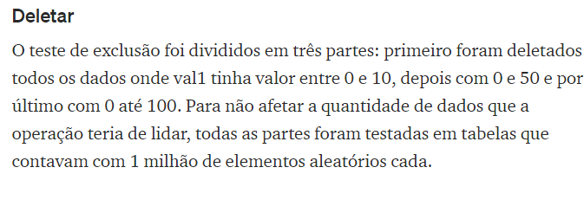

Slide 17
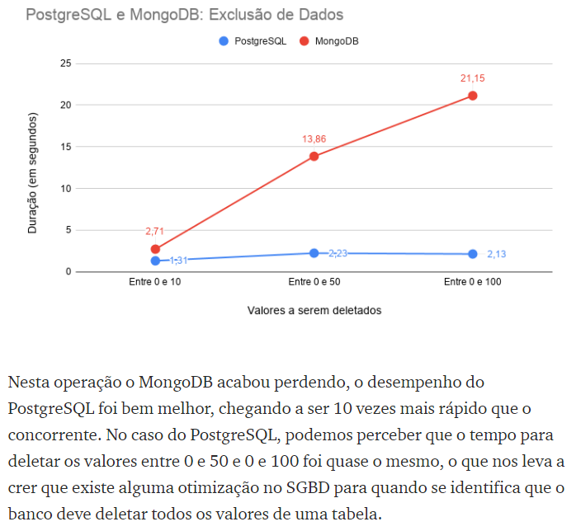

Slide 18
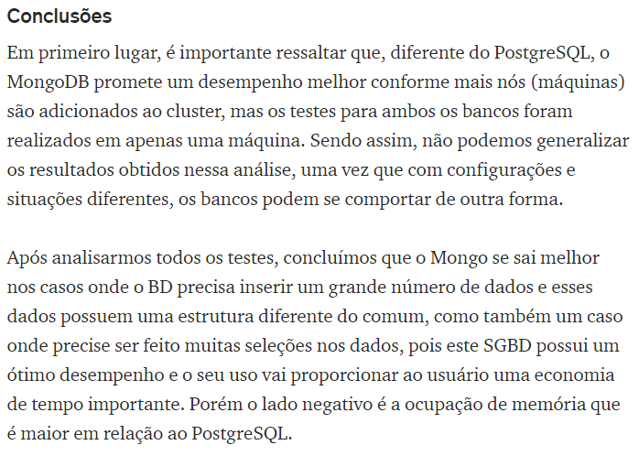

Slide 19
